Slide 1



“AI赋能教育教学与课程
建设改革创新”专题培训
学员操作手册
关于本期专题培训活动，您关心的都在这里
如何观看直播和回放
2025.1

Slide 2
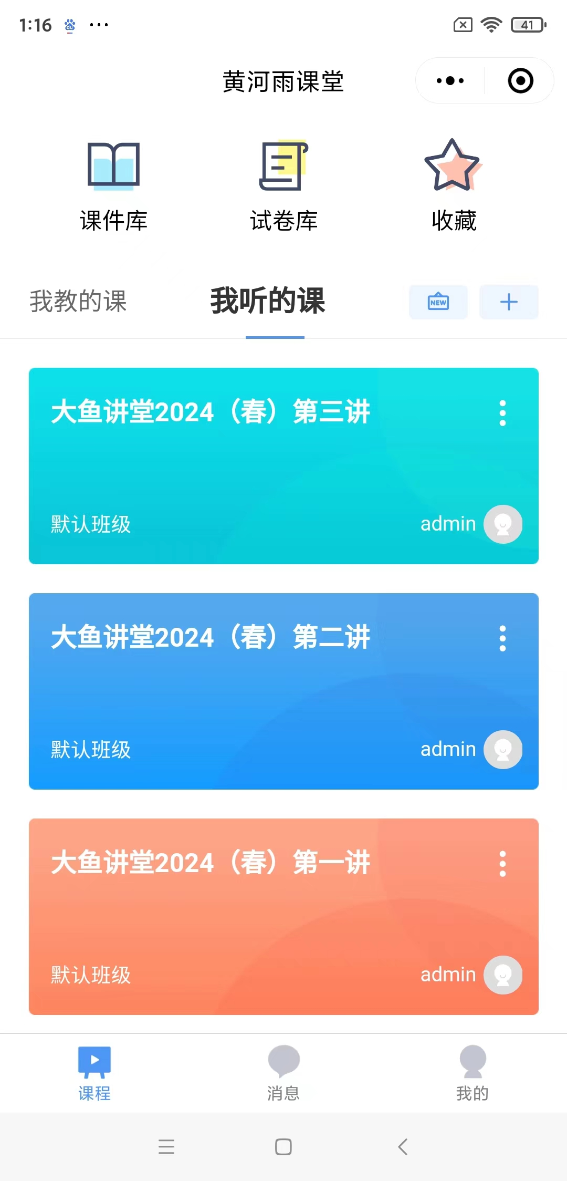
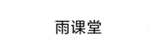
如何观看课程
请老师们进入【雨课堂】微信小程序/公众号
在“我听的课”中可以看到录播课程信息
在直播时段，您可以通过手机或电脑参与课程
【9.12|直播资源包】24秋第一讲
【9.12|直播资源包】24秋第二讲
【9.12|直播资源包】24秋第一讲
P7

Slide 3
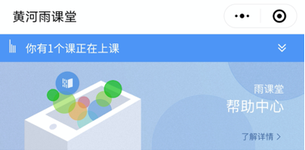
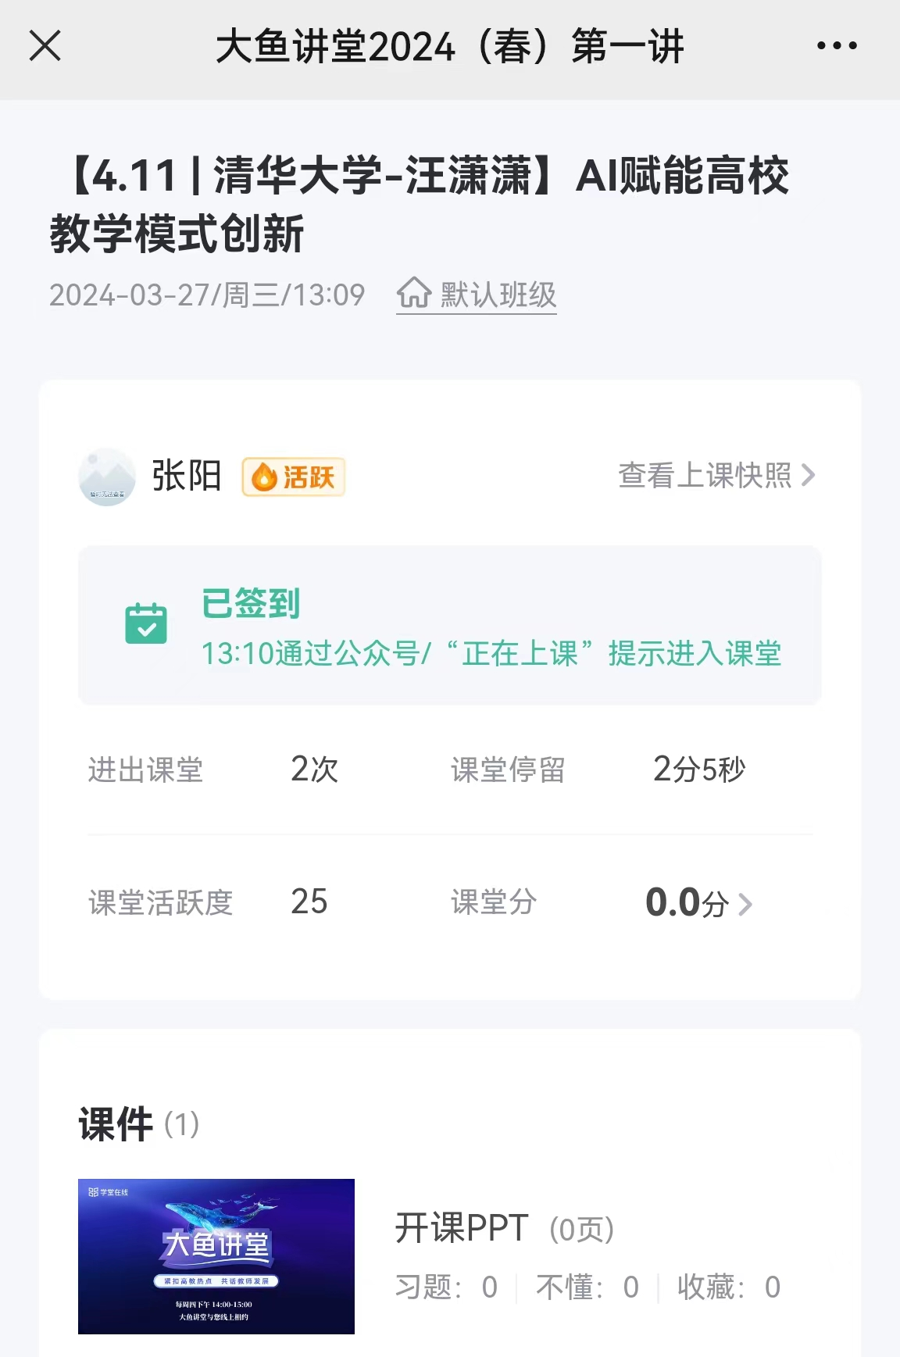
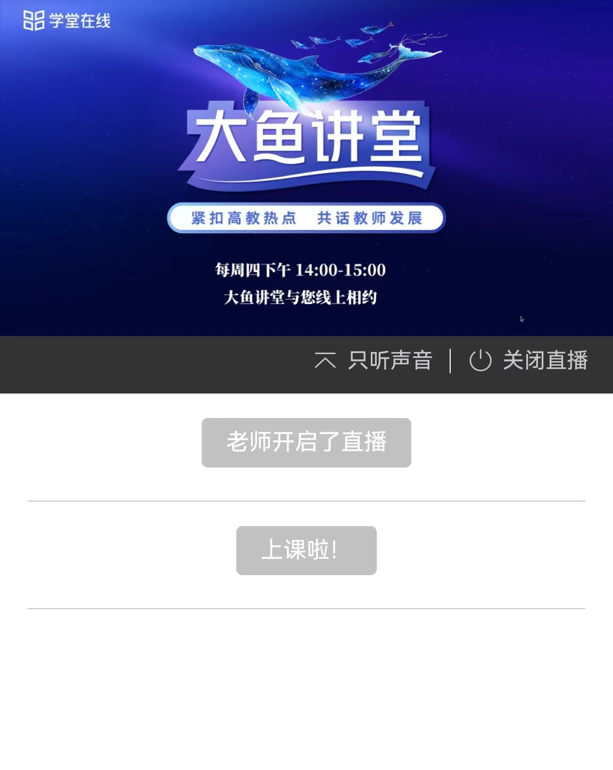
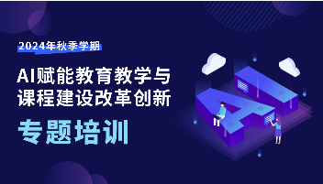
3、手机端 如何观看直播和回放
课程直播时段参与直播
第一步：进入雨课堂
首次使用时，打开微信搜索雨课堂小程序/公众号，点击进入。
第二步：进入当前授课的课程班级
雨课堂
课程直播时段，进入公众号或小程序，界面上方出现【你有1个课正在上课】,点击即可进入课程学习界面
第三步：观看课程直播
课程直播时段，点击【视频直播中，点击观看】，可以看到视频画面
课程直播结束后，可查看学习数据
点击观看课程直播
直播画面
学习数据页面
P8

Slide 4
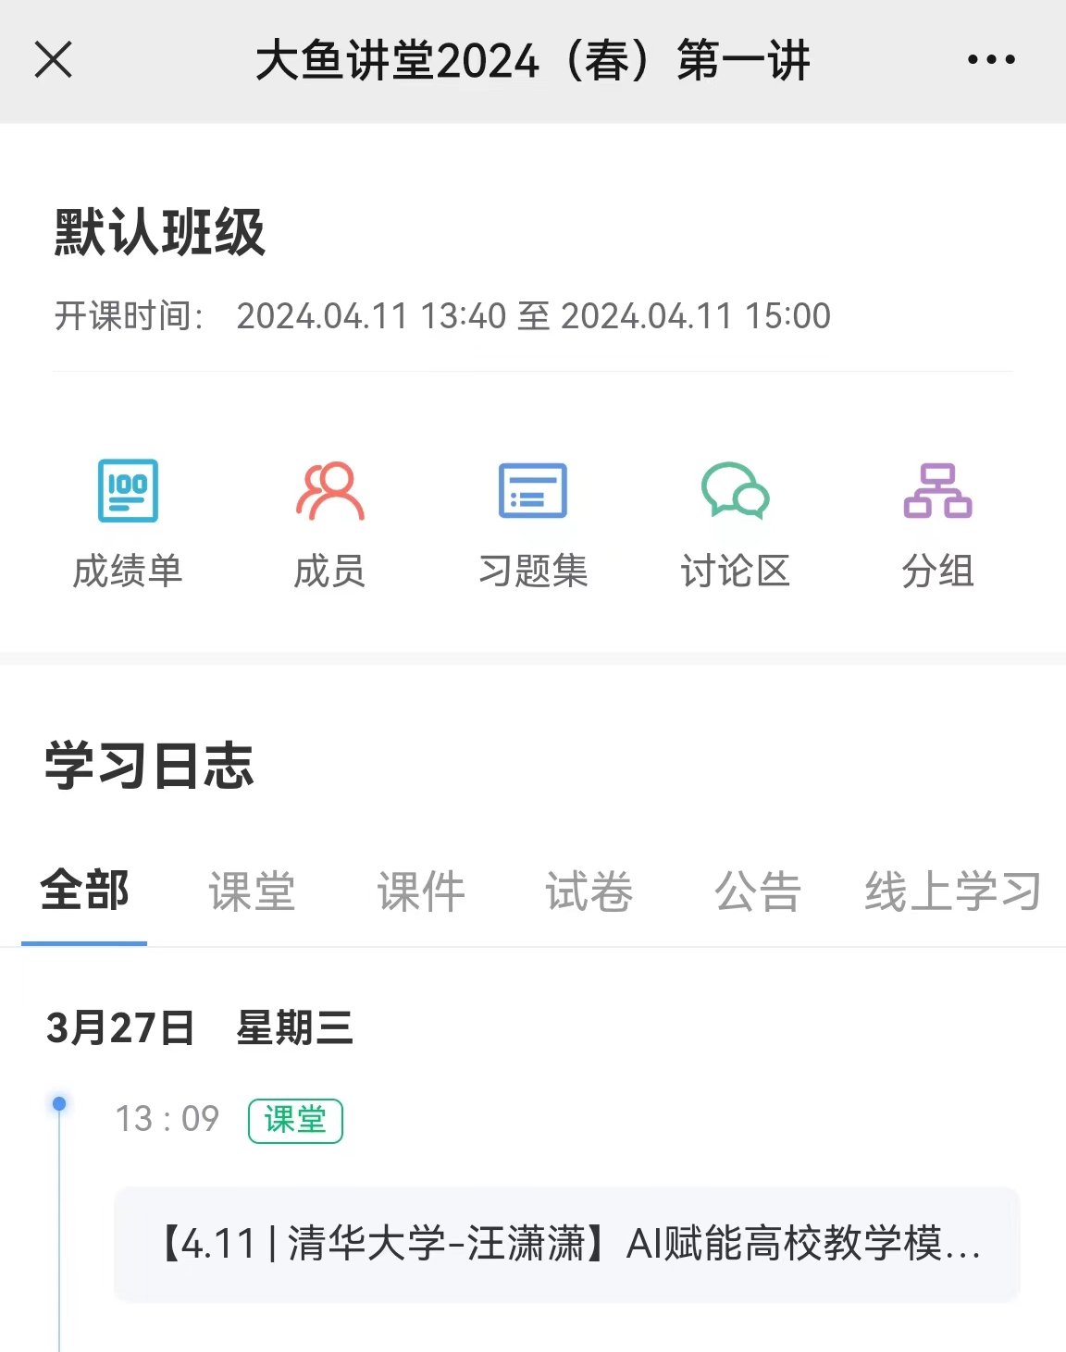
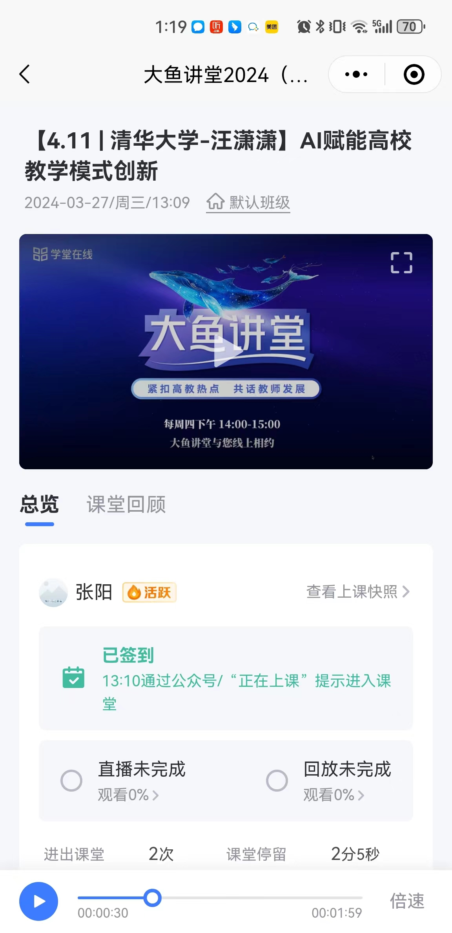

3、手机端 如何观看直播和回放
非课程直播时段参与回放
第一步：进入雨课堂
打开微信搜索雨课堂小程序/公众号，点击进入。
在“我听的课”中找到相应课程，只有直播后的课程可以观看回放。
第二步：点击课程卡片观看回放
点击即可进入课程详情界面（图13）
点击课程名称，进入直播回放页面（图14）
直播课程回放期一年
图12
图13
图14
P9

Slide 5


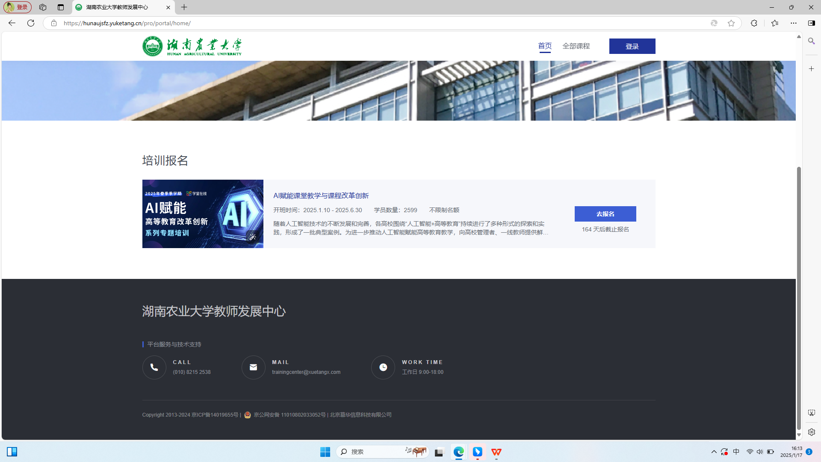
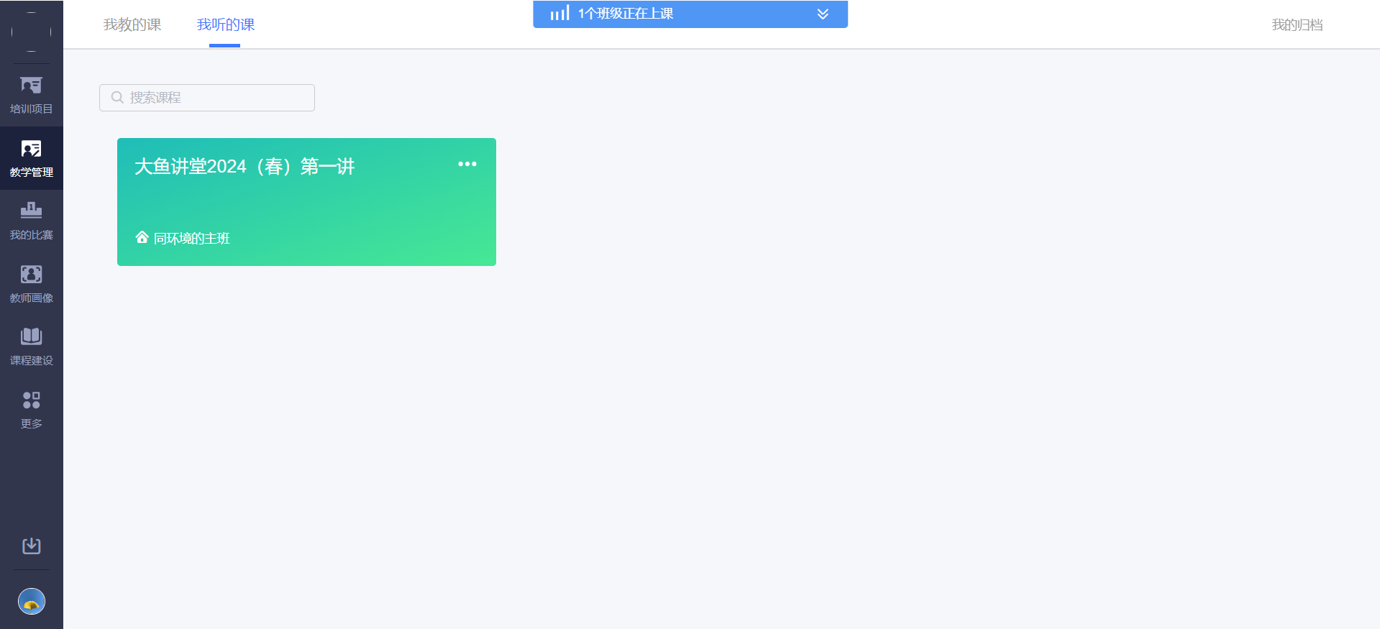
3、电脑端 如何观看直播和回放
课程直播时段参与直播
1、推荐使用谷歌或火狐浏览器，登录网址： hunaujsfz.yuketang.cn（图15）
图15
在课程直播时段
网页上方会出现提示
“1个班级正在上课”
点击进入
图16
2、已完成选课操作的老师进入平台点击【教学管理】-【我听的课】可以看到用户全部已选课程（图16）
P10

Slide 6
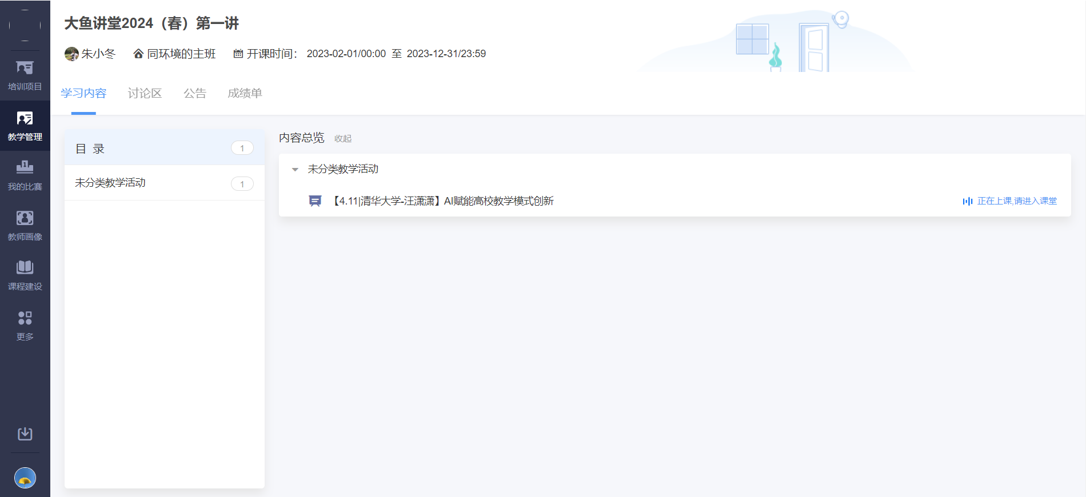
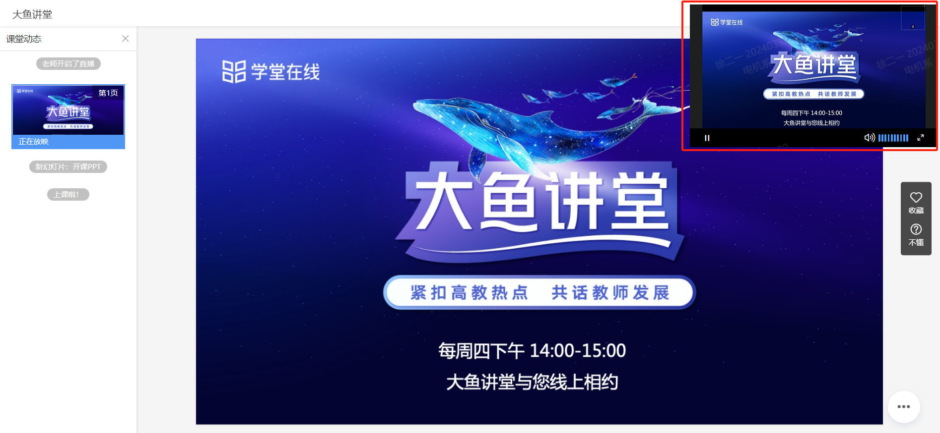
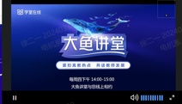

3、电脑端 如何观看直播和回放
课程直播时段参与直播
此时课程正在直播，点击按钮进入课程页面
图17
图18
3、进入直播页面，右上角小窗可全屏播放（图18）
直播课程支持发送弹幕、投稿进行在线互动
P11

Slide 7
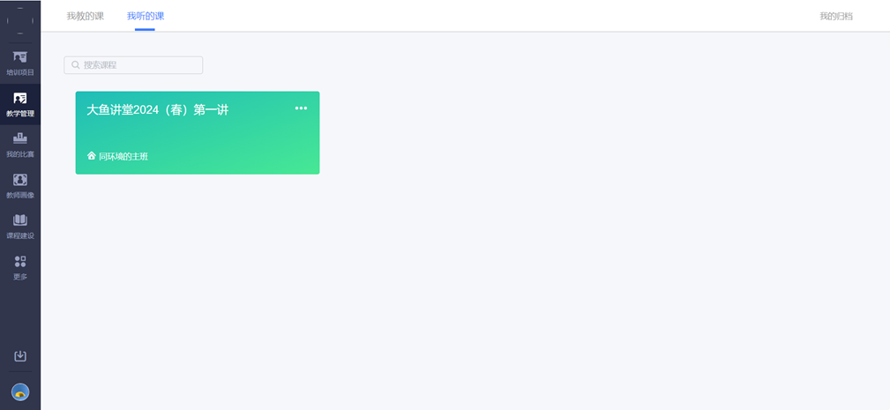
3、电脑端 如何观看直播和回放
非课程直播时段参与回放
1、推荐使用谷歌或火狐浏览器登录网址：hunaujsfz.yuketang.cn（图19） 。
点击右上角【登录】或【进入平台】
图19
点击进入需要回看的课程
图20
2、已完成选课操作的老师，进入平台点击【教学管理】-【我听的课】
可以看到用户全部已选课程（图20）
P12

Slide 8

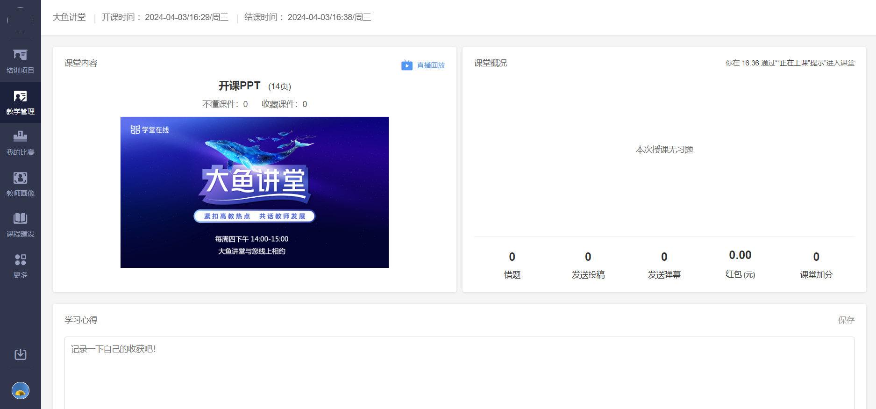
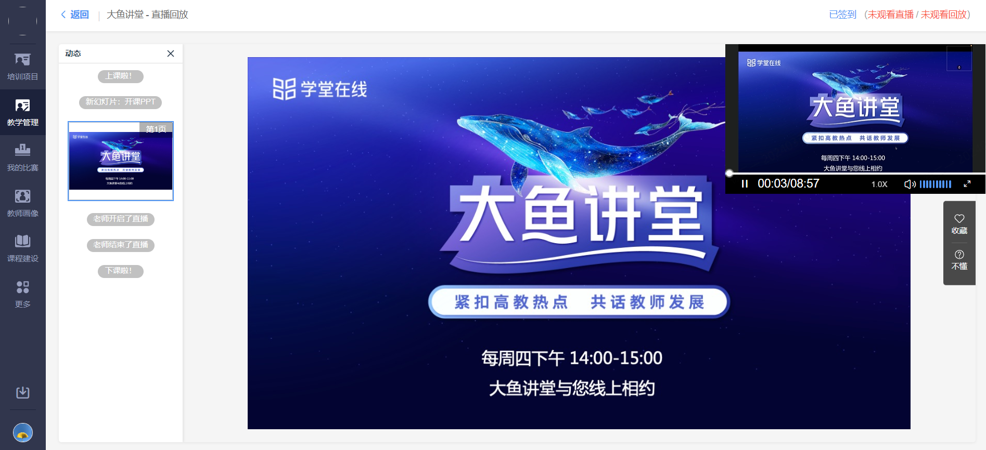
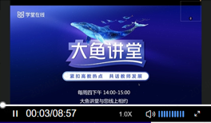
3、电脑端 如何观看直播和回放
非课程直播时段参与回放
图21
3、点击【直播回放】进入回放视频页面（图21）
进入直播页面，右上角小窗可全屏播放（图22）
课程视频回放期一年
图22
P13

Slide 9
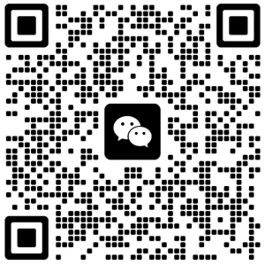
技术服务群：
技术服务电话：18857111673

